Slide 1


UNIVERSITÀ DI TRENTO
Dipartimento di Ingegneria e Scienza dell’Informazione
Corso di Laurea in Informatica
MULTI-AGENT PATH FINDING
Algoritmi allo Stato dell’Arte a Confronto su Scenari Reali
RELATORI: Prof. Marco Roveri
Dr. Enrico Saccon
CANDIDATO:
Alessandro Sartore

Slide 2
INDICE
Introduzione
Problema
Stato dell'arte
Algoritmo X*
Analisi Sperimentale
Conclusione

Slide 3
SEzione 1: INTRODUZIONE

Slide 4
Introduzione al Multi agent path finding (MAPF)
DEFINIZIONE
Trovare percorsi per più agenti verso i loro obiettivi evitando collisioni
Versione più complessa del Single-Agent Path Finding (SAPF)
COMPLESSITÀ
Aumenta con il numero di agenti
Ostacoli e dimensioni rendono il problema più difficile da risolvere
ALGORITMI TESTATI
CBS
ICR
ICTS
ICTS + ID
X*

Slide 5
SEzione 2: PROBLEMA

Slide 6
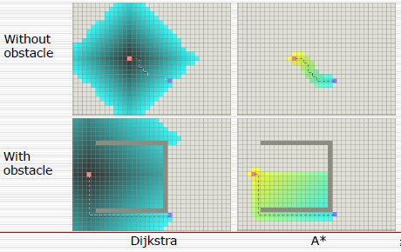
DIJKSTRA E A*
SAPF è alla base dei problemi più complessi di MAPF
DIFFERENZE:
Tipologia di ricerca
Efficienza
Complessità
https://devforum.roblox.com/t/how-does-apathfinding-work/271356

Slide 7
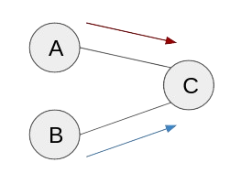
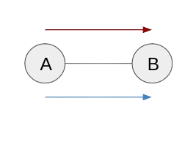
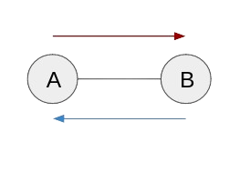
Problema classico mapf
PROBLEMA
L'input con k agenti è una tupla <G, s, t> tale che:
G = (V, E) è un grafo non orientato
s : [1, …, k] → V
t : [1, …, k] → V
Il tempo è discreto
Azioni possibili: move o wait
Tipologie di conflitto più comuni

Slide 8
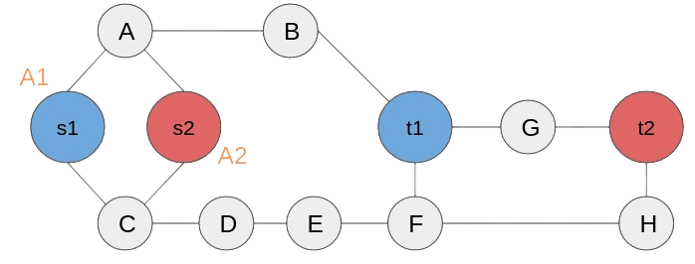
Funzioni obiettivo
SUM OF INDIVIDUAL COSTS (SIC). Formalmente C_{SIC} = Σ_{i}(C(π_{i}))
MAKESPAN (MKS).
Formalmente C_{MKS} = max_{i}(C(π_{i}))
A₁= (s₁, A, B, t₁) C_{SIC}= 9 C_{MKS}= 6
A₂= (s₂, C, D, E, F, H, t₂)
A₁= (s₁, C, D, E, F, t₁) C_{SIC}= 10 C_{MKS}= 5
A₂= (s₂, A, B, t₁, G, t₂)

Slide 9
SEzione 3: stato dell'arte

Slide 10
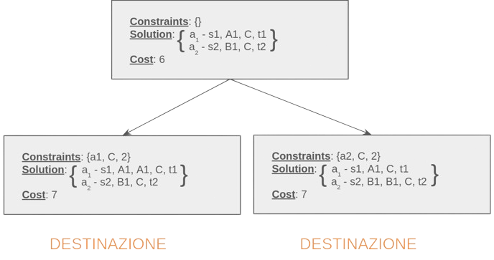
Conflict based search (CBS)
FUNZIONAMENTO
Inizializzazione: creazione di un nodo radice
Ricerca in ampiezza: esplorazione dell'albero dei vincoli
Elaborazione di un nodo
Risoluzione di un conflitto
Soluzione: identificazione del nodo obiettivo. Ritorna l'insieme dei percorsi validi
ALBERO DEI VINCOLI

Slide 11
INTERSECTION CONFLCIT RESOLUTION (ICR)
FUNZIONAMENTO
Risolve i percorsi in modo ottimale per ogni agente (SAPF)
Gestisce i confltti tra gli agenti:
Estrae la porzione di grafo in conflitto
Considera solo gli agenti del sottografo
Risolve il problema tramite constraint programming
Unisce la nuova soluzione con quella globale
Se non trova soluzioni, espande il sottografo

Slide 12
Increasing cost tree search (ICTS)
ALTO LIVELLO
Cerca la soluzione in un albero chiamato Increasing Cost Tree (ICT).
Ogni nodo rappresenta una combinazione di costi di percorso per gli agenti.
La ricerca avanza aumentando i costi individuali fino a trovare una soluzione senza conflitti.
BASSO LIVELLO
Testa le combinazioni di costi del nodo corrente per trovare percorsi senza conflitti.
Utilizza una struttura chiamata Multi-value Decision Diagram (MDD) per memorizzare i percorsi.
Se trova una soluzione senza conflitti, conferma il nodo come soluzione; altrimenti, il processo continua.

Slide 13
ICTS + Independence DETECTION (ICTS + ID)
INDIPENDENZA DEI GRUPPI
Divide gli agenti in gruppi indipendenti che non si confliggono
Utilizza A* per trovare soluzioni ottimali per ogni gruppo
GESTIONE DEI CONFLITTI
Esegue le soluzioni dei gruppi in parallelo
In caso di conflitto, ripianifica i percorsi per evitare fusioni
Se il conflitto persiste, i gruppi conflittuali vengono fusi e risolti nuovamente con A*

Slide 14
SEzione 4: ALGORITMO X*

Slide 15
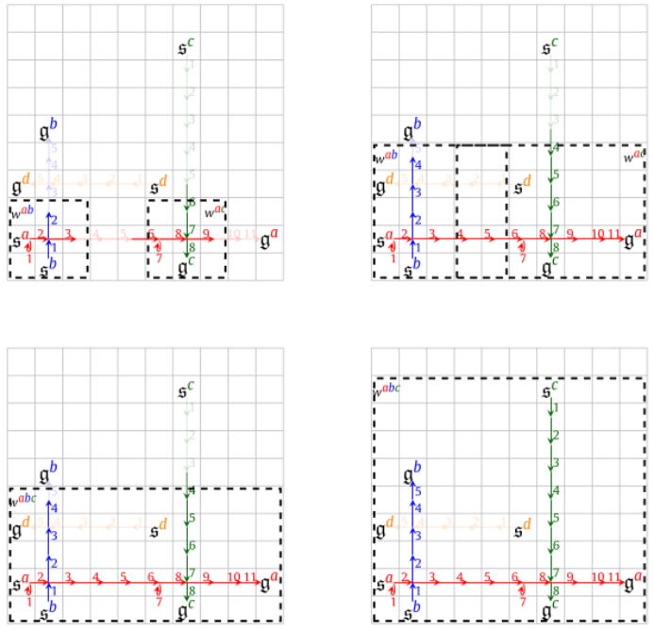
Windowed Anytime Multiagent Planning Framework (WAMPF)
È fondamentale usare sottospazi per accelerare la ricerca
Il WAMPF introduce il concetto di "finestra", un sottoinsieme di stati e agenti
La "finestra" è posizionata intorno a una collisione per riparare il percorso
PROPRIETÀ DELLA FINESTRA
Include un sottoinsieme connesso di stati per un gruppo di agenti
Possiede un punto di partenza e uno di arrivo sul percorso globale
Avere una finestra successiva con più stati e lo stesso gruppo di agenti
OPERAZIONI SULLE FINESTRE
Unione (∪). Combina due finestre in una più grande
Intersezione (∩). Sovrappone due finestre

Slide 16
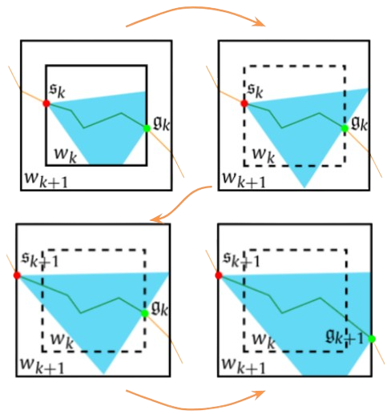
EXPANDING A*: X*
Si basa su WAMPF
Fa parte degli Anytime Path Planners
Tre fasi di trasformazione:
ESPANSIONE DELLA FINESTRA
SPOSTAMENTO DELL'INIZIO
SPOSTAMENTO DELL'OBIETTIVO

Slide 17
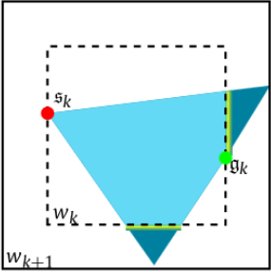
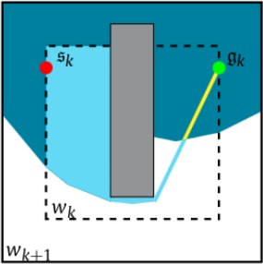
BOOKKEEPING IN X*
INSIEME FUORI DALLA FINESTRA
Gli stati nella regione blu scuro non vengono considerati immediatamente nel processo di ricerca
Vengono archiviati per un eventuale esame futuro, se la finestra di ricerca si espande
VALORE CHIUSO
I "valori chiusi" rappresentano i costi finali assegnati agli stati dopo che sono stati esaminati
Questi valori sono utilizzati per evitare di riesaminare stati già processati, garantendo efficienza nel calcolo

Slide 18
SEzione 5: ANALISI SPERIMENTALE

Slide 19
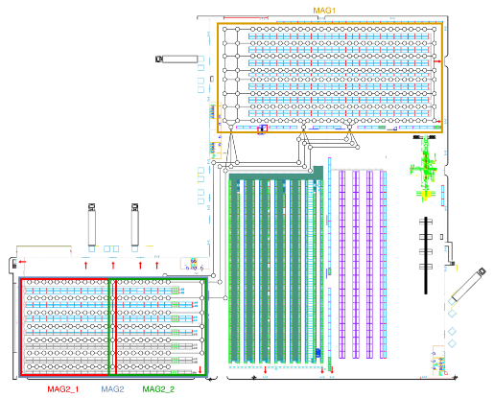
SCENARIO REALE
Mappa topologica: 406 nodi, archi non orientati
Suddivisione in sottoproblemi (WH1, WH2, ecc.)
12 test per ogni scenario, per un totale di 108 test
Agenti: {2, 4, 8}
Obiettivi: {2, 4, 8, 10}
Obiettivi tipici delle attività logistiche

Slide 20
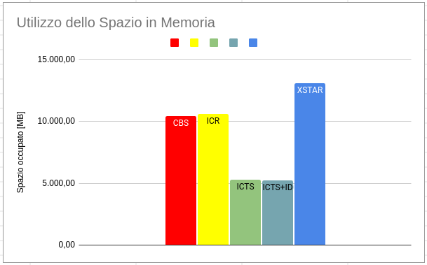
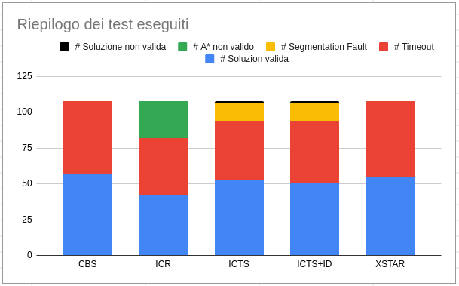
TESTING
SPAZIO OCCUPATO IN MEMORIA
RIEPILOGO DEL TESTING

Slide 21
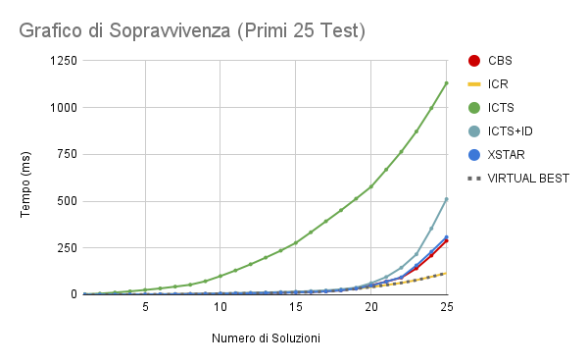
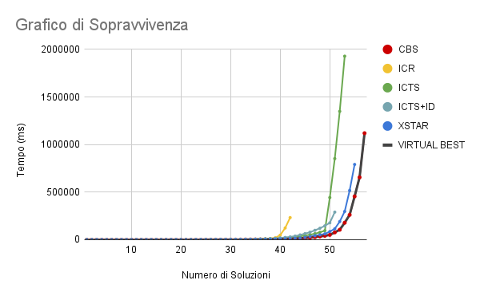
TESTING
SURVIVAL PLOT (PRIMI 25 TEST CON SOLUZIONE)
SURVIVAL PLOT COMPLESSIVO

Slide 22
SEzione 6: CONCLUSIONE

Slide 23
CONCLUSIONE
Alcuni test troppo semplici per evidenziare differenze significative
X* e CBS sono risultati i migliori, spesso con esecuzioni quasi identiche
Ciascun algoritmo ha punti di forza specifici
Sviluppo di nuove euristiche per scenari complessi
Progettazione di nuovi algoritmi combinando i punti di forza di ciascun approccio
Soluzioni più efficaci per la gestione delle risorse e l’allocazione dei compiti in ambienti complessi e dinamici

Slide 24
Grazie per la Vostra Attenzione

Slide 25
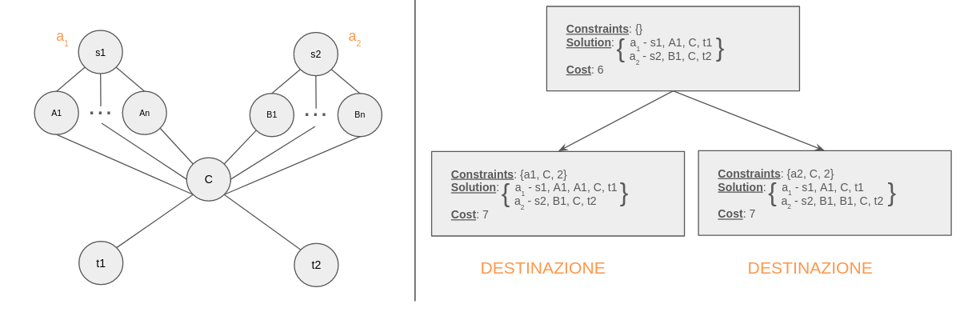
CONFLICT BASEd SEACRH (cBS)

Slide 26
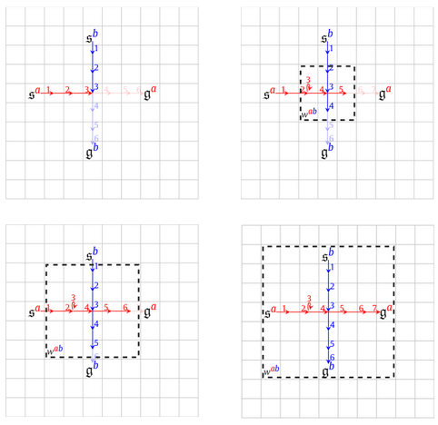
INTERSECTION CONFLICT RESOLUTION (ICR)

Slide 27
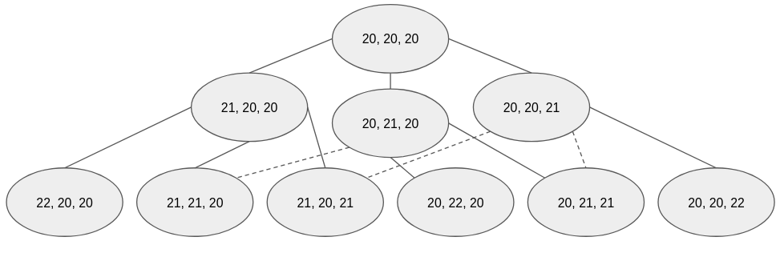
Increasing cost tree search (icts)

Slide 28
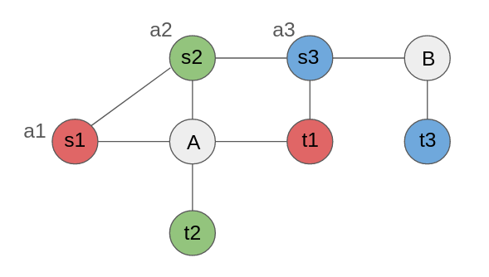
ICTS + INDEPENDENCE DETECTION (ICTS + ID)

Slide 29
ANYTIME PATH PLANNER (APP)
DEFINIZIONE
Sviluppano una soluzione iniziale in poco tempo
Con più tempo di calcolo, migliorano iterativamente la qualità della soluzione
PROBLEMA INIZIALE
Nessun riutilizzo delle informazioni
Iterazioni successive sempre più lente
VANTAGGI
Adatta le soluzioni a diverse esigenze di tempo e risorse
Flessibile per ambienti dinamici

